Slide 1

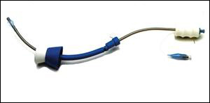
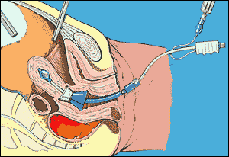
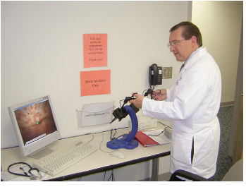
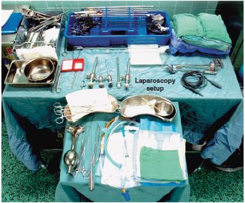
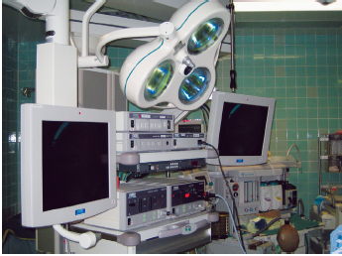
Sistema de Iluminación para un Manipulador Uterino
Gustavo A. Ruvalcaba Andrade
Universidad Autónoma de Ciudad Juárez – Dpto. Ing. Eléctrica y Computación
Ciudad Juárez, Chihuahua, 20 Noviembre de 2012
La histerectomía es una técnica quirúrgica ginecológica muy común en la actualidad, en la cual se utiliza un dispositivo vital que por sus características especiales permite la remoción del útero de una manera exitosa, este dispositivo es el manipulador uterino.
Los manipuladores uterinos son herramientas infinitamente útiles en procedimientos laparoscópicos, lo que ha impulsado a la búsqueda de mejores diseños.
El enfoque del presente trabajo es en torno a la implementación de luz fría en un manipulador, con el propósito de mejorar su diseño y evitar ciertos problemas durante la intervención quirúrgica.
Introducción
La ginecología es una rama de la medicina aplicada a condiciones, enfermedades y tratamientos muy específicos en la mujer. Así como existe una amplia gama de enfermedades en las mujeres, existen diversos métodos para el tratamiento de esos padecimientos, ya sea por medio del uso de fármacos, remedios homeopáticos, o procedimientos quirúrgicos.
Los procedimientos quirúrgicos son los que han adquirido mayor auge hasta la actualidad, el ejemplo más claro es la cirugía mínimamente invasiva. Un ejemplo de ésta es la laparoscopía, con la que se pueden tratar una o múltiples patologías sin la necesidad de intervenir al paciente de manera tradicional (implicando mayor peligro), es decir, haciendo incisiones mayores.
Objetivos
Mejorar el diseño del manipulador uterino Vcare® al implementar un sistema de iluminación con luz fría.
Objetivos Particulares
Revisar el estado del arte, tanto de manipuladores uterinos como de los procedimientos de histerectomía y el uso de luz fría
Seleccionar un manipulador uterino específico, así como la fibra óptica de luz fría a utilizar
Analizar las implicaciones técnicas para el diseño de un sistema de luz fría acoplado a un manipulador uterino
Analizar las implicaciones médicas para el diseño del sistema de luz fría acoplado a un manipulador uterino
Diseñar un prototipo funcional del sistema

Slide 2
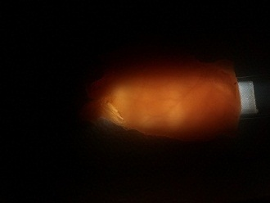
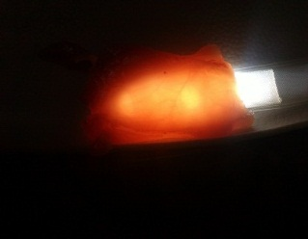
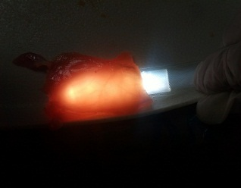
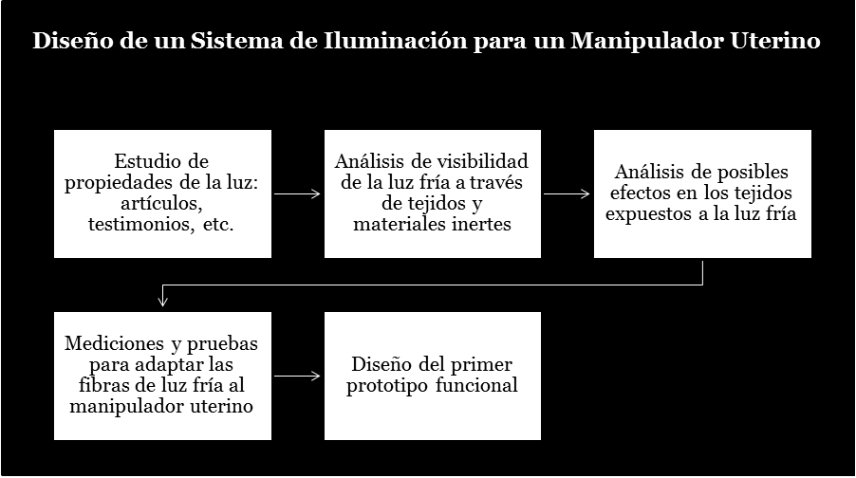
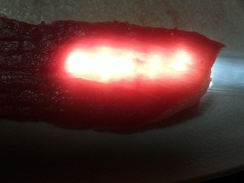
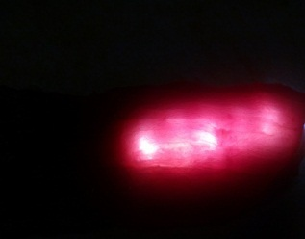
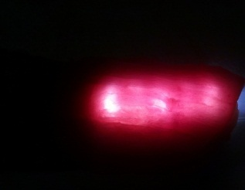
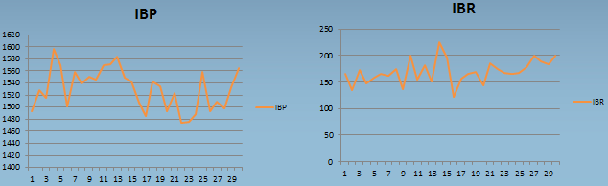
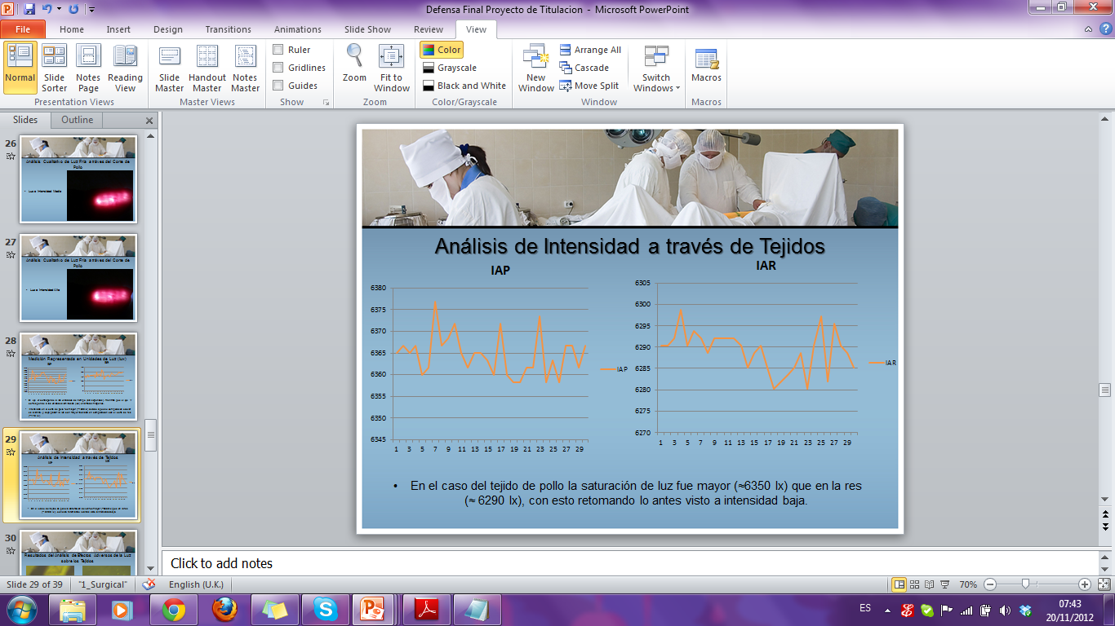
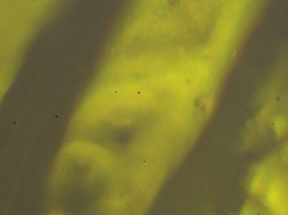
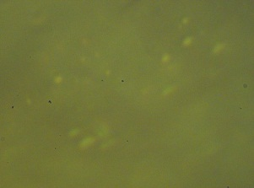
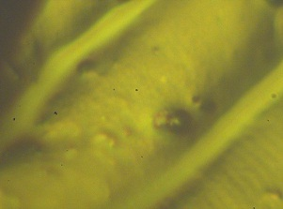
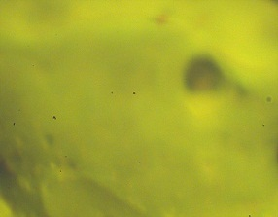
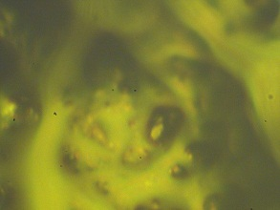
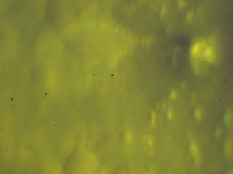
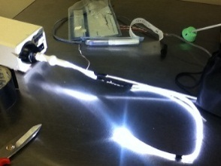
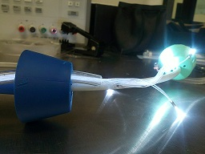
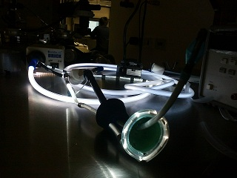
Sistema de Iluminación para un Manipulador Uterino
Gustavo A. Ruvalcaba Andrade
Universidad Autónoma de Ciudad Juárez – Dpto. Ing. Eléctrica y Computación
Esquema General
Figura 1
Figura 2
Figura 3
Figura 4
Figura 5
Figura 6
Equipo
Manipulador uterino Vcare®
Fuente de luz fría Wellch Allyn, SolarcTM Light Source, LB24M
Fibra óptica Lumitex, LightMat® , Ultra Thin
Software de diseño y simulación SolidWorks CAD, 2011
Ordenador
Tarjeta de Adquisición de Datos, NI USB 6009
Microscopio óptico de alta resolución (Signatone 1160 Series Probe Station)
3M™ Crimplok™ Termination Kit 6955
Manguera de Vinilo ⅛ de pulgada Swagelok®
Adhesivo Cutáneo Dermabond™, Ethicon
Tejidos
Cortes de carne de res
Cortes de carne de pollo
Gráfica 1: ≈1520 lx
Gráfica 2: ≈170 lx
Gráfica 3: ≈6350 lx
Gráfica 4: ≈ 6290 lx
Fig. 7
Fig. 8
Fig. 9
Fig. 10
Metodología
Estudio de las propiedades de la luz
Información necesaria sobre los principios físicos y el comportamiento de la luz.
Comparación de los tipos de luz: IR, UV y luz fría
Análisis de Visibilidad:
Diseño de Experimentos
Circuito Receptor de Luz Fría
Adquisición de Datos en LabView
Pruebas de Cuantificación de Luz a través de los Tejidos
Análisis de Posibles Efectos en Tejidos ante la Exposición a Luz Fría
Adaptación de la Fibra Óptica al Manipulador Uterino:
Manojo de Fibras Ópticas
Adaptación de las Fibras al Vcare®
Anillo Iluminante del Manipulador
Fig. 11
Fig. 12
Fig. 13
Fig. 14
Figura 15: Prototipo Final
Conclusión
Se cumplieron los siguientes objetivos:
Uso de la luz fría para adaptarla a un manipulador uterino
Análisis de visibilidad de la luz fría a través del tejido
Análisis de efectos adversos en el tejido al ser expuesto a la luz fría
Adaptación de fibra óptica al manipulador Vcare
Arreglo de las fibras para acomodarse en una estructura curva en el manipulador
Culminación del diseño de un prototipo
Se le pueden realizar mejoras en un futuro. Sin embargo, la idea se consolidó y se cumplió con los objetivos y metas trazadas desde el inicio de la investigación.
Resultados
Análisis cualitativo de la luz fría:
Pollo: Figuras 1-3, Res: Figuras 4-6
Medición Representada en Unidades de Luz (lux):
I. Baja: Gráficas 1-2, I. Alta: Gráficas 3-4
Análisis de Efectos Adversos de la Luz sobre los Tejidos:
Original: Figs. 7-8, 1 min: Figs. 9-10, 10 min: Figs. 11-12
Resultados de la Adaptación de las Fibras Ópticas al Manipulador Uterino:
Manojo de Fibras Ópticas: Figura 13
Adaptación de las Fibras al Vcare: Figura 14
Anillo Iluminante del Manipulador: Figura 15
Referencias
[1] J. Seminario, “Histerectomía Laparoscópica”, Rev. Per. Ginecol. Obstet. Vol. 55, pp. 93-99, 2009.
[2] CONMED Endosurgery sitio web, En línea., 2010.
[3] C. Wood, P. Maher, “Laparoscopic hysterectomy”, Baillikre’s Clinical Obstetrics and Gynaecology, Vol. 11, No. 1, March 1997.
[4] M.C. Piña, La Ciencia en México sitio web, 1998. En línea.
[5] R. Al-Fadhli, T. Tulandi et al, “Laparoscopic Instrumentation”, Clinical Gynecology, First Edition, 2006.
[6] L. Poggi (20/05/2012, 9:43 p.m.),“Cirugía Laparoscópica”,
Sistema de Bibliotecas sitio web, En línea.
[7] F. Nezhat, A. Mahdavi et al, “Laparoscopic Procedures”, Clinical Gynecology, First Edition, 2006.
[8] J. Reveles, G. Villegas et al, “Histerectomía obstétrica: incidencia, indicaciones y complicaciones”, Ginecol. Obstet. Mex.; 76(3): pp. 156-60, 2008.
[9] M. Baggish, R. Valle et al, “Hysteroscopy: visual perspectivas of uterine anatomy, physiology and pathology”, Third Edition, 2007.
[10] E. Hilario, “Morfología del cérvix uterino”, Octavo Symposium Internacional sobre Regulación Natural de la Fertilidad: Aplicaciones a la Salud Reproductiva, 2004.
[11] (12/11/2012 9:05 p.m.), “Histología”, En línea.

